Slide 1
CHƯƠNG II:
PHẢN ỨNG
HÓA HỌC

Slide 2
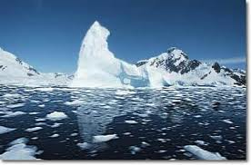
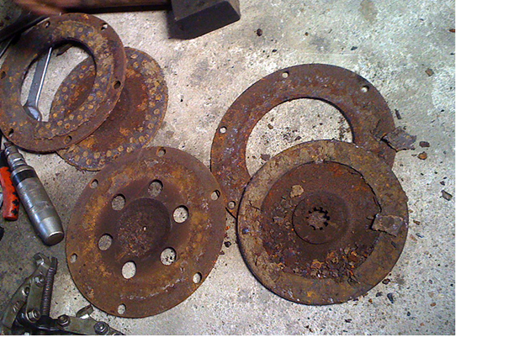
Những sự biến đổi chất sau thuộc loại hiện tượng nào?

Slide 3
CHƯƠNG II: CHỦ ĐỀ PHẢN ỨNG HÓA HỌC

Slide 4
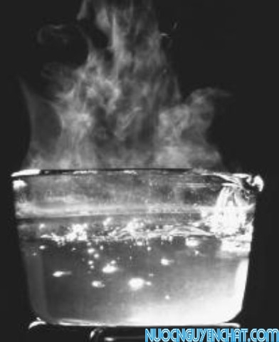
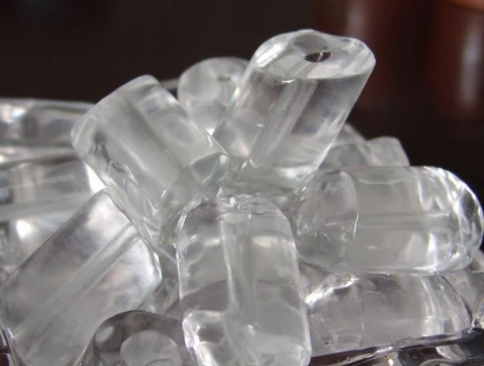
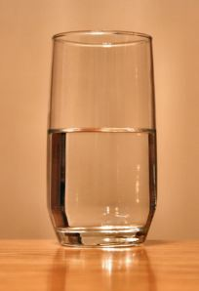
QUAN SÁT HÌNH ẢNH Sự biến đổi của nước.
(Rắn)
(Lỏng)
(Hơi)
Chảy lỏng
Bay hơi
Đông đặc
Ngưng tụ
Nước đá
Nước
Nước sôi

Slide 5
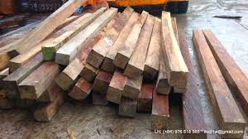
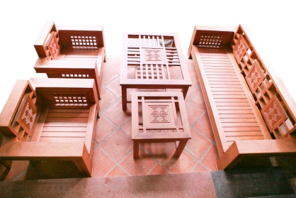
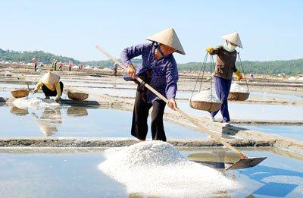
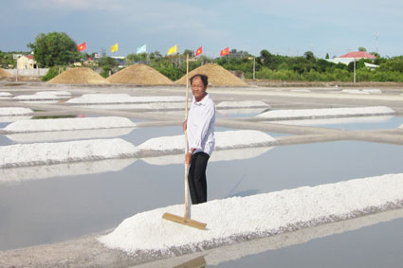
Sự biến đổi của gỗ
Sự biến đổi của muối

Slide 6
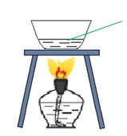
Thí nghiệm: Sự biến đổi của muối ăn
Cách tiến hành:
+ Hòa tan muối ăn vào nước trong bát sứ
+ Đun dung dịch muối ăn cho đến khi dung dịch muối ăn bay hơi hết.
Quan sát và nhận xét hiện tượng xảy ra.
Dung dịch muối ăn
Vậy qua các thí nghiệm trên em có nhận xét gì về sự biến đổi của các chất?
→ Hiện tượng vật lí
Hiện tượng vật lí là hiện tượng chất biến đổi mà vẫn giữ nguyên là chất ban đầu (chỉ có sự thay đổi về hình dạng, trạng thái, không sinh ra chất mới).

Slide 7
Vận dụng
Bài tập 1: Hãy xác định đâu là hiện tượng vật lí trong các hiện tượng sau:
a) Cồn để trong lọ không kín bị bay hơi.
b) Lưu huỳnh cháy trong không khí tạo ra chất khí mùi hắc (Khí lưu huỳnh đioxit).
c) Hiện tượng sấm chớp.
d) Dây sắt bị cắt nhỏ thành từng đoạn và tán thành đinh.
Các hiện tượng vật lí là: a, c, d, do không có chất mới tạo thành.

Slide 8
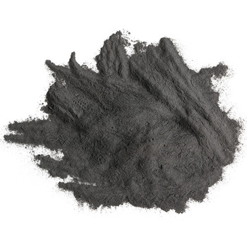
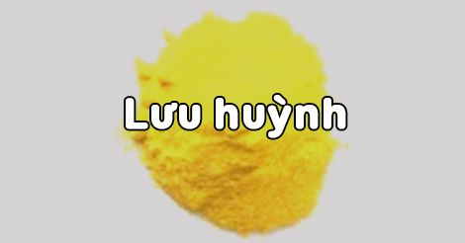
Thí nghiệm 1: Sắt bột tác dụng với lưu huỳnh bột
Nhận xét trạng thái màu sắc của các hóa chất.
Sắt bột
Nêu cách tiến hành thí nghiệm?

Slide 10
Thí nghiệm 2: Dung dịch HCl tác dụng với kẽm (Zn) - Cách tiến hành: + Lấy 1 mẩu kẽm nhỏ vào ống nghiệm + Cho khoảng 3-5 ml dung dịch HCl vào ống nghiệm đó - Quan sát hiện tượng xảy ra và điền vào PHT.
Thí nghiệm 3: Dung dịch CuCl₂ tác dụng với dung dịch NaOH - Cách tiến hành: + Cho khoảng 3-5 ml dung dịch NaOH vào ống nghiệm + Nhỏ vài giọt dung dịch CuCl₂ vào ống nghiệm đó - Quan sát hiện tượng xảy ra và điền vào PHT.

Slide 11
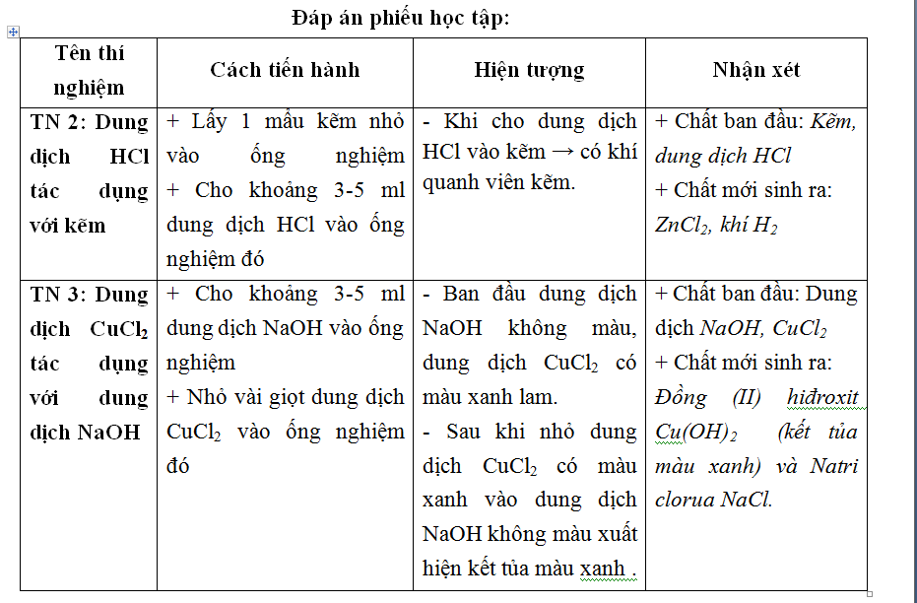

Slide 12
Vận dụng
Bài tập 1: Hãy xác định đâu là hiện tượng vật lí trong các hiện tượng sau:
a) Cồn để trong lọ không kín bị bay hơi.
b) Lưu huỳnh cháy trong không khí tạo ra chất khí mùi hắc (Khí lưu huỳnh đioxit).
c) Hiện tượng sấm chớp.
d) Dây sắt bị cắt nhỏ thành từng đoạn và tán thành đinh.
Các hiện tượng b) là hiện tượng gì? Vì sao?

Slide 13
Hiện tượng vật lí
Xác định các biến đổi trong các trường hợp
Hiện tượng hóa học
Hiện tượng hóa học

Slide 14
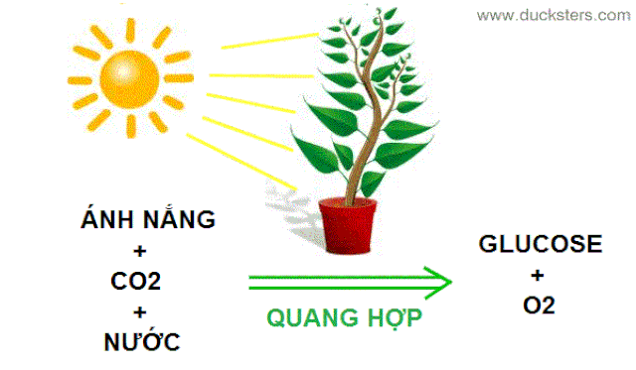
Quá trình quang hợp là hiện tượng vật lí
hay hiện tượng hóa học? Giải thích?

Slide 15
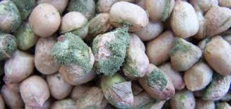
1. Lạc bị mốc là hiện tượng vật lí hay hiện tượng hóa học? Giải thích?
2. Hiện tượng “Ma trơi” có phải là hiện tượng hóa học không?

Slide 16
Không tạo ra chất mới
HIỆN TƯỢNG VẬT LÍ.
SỰ BIẾN
ĐỔI CHẤT
HIỆN TƯỢNG HÓA HỌC.
Có tạo ra chất mới

Slide 17
HƯỚNG DẪN VỀ NHÀ
- Học bài và làm BT: 2, 3 (SGK/47), 12.2, 12.3, 12.4 (SBT).
- Tìm hiểu thêm một số hiện tượng có trong tự nhiên, và cuộc sống hàng ngày xem chúng thuộc loại hiện tượng gì?
- Ví dụ:
a, Hiện tượng tuyết rơi.
b, Dây tóc bóng đèn điện nóng và sáng lên khi có dòng điện chạy qua.
c, Về mùa hè thức ăn thường bị ôi, thiu.
d, Vắt chanh vào nước đậu thấy nước đậu nổi váng.
- Đọc trước bài: Phản ứng hóa học.

